Slide 1
Hvad sker der lovgivningsmæssigt inden for
emballage og plast? Helle Antvorskov og Marianne Jakobsen Juhl, Miljøstyrelsen

Slide 2
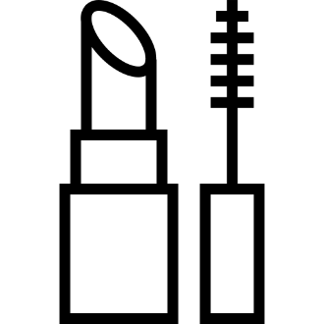
Mængden af emballager og affald stiger
Emballagerne bliver ikke genanvendt
Lavt optag af genanvendt plastik i ny emballage
Notes:
Problemet som en ny emballageforordning skal løse

Slide 3
Sideløbende komplekse indsatser på tværs af områder for emballage og genanvendelse
Udfordrende ud fra eget ståsted at skabe - overblik og - øjebliksbillede og - en fremadrettet tidslinje

Slide 4
EU
EU
DK
Forordning
bindende for og gælder direkte i alle EU's medlemslande
Direktiv
fastsætter mål, som alle EU-lande skal opnå. Overlader til de enkelte medlemslande at afgøre, hvordan disse mål skal opnås
Bekendtgørelse
den måde EU-direktiver implementeres i dansk ret, da direktiver kræver national handling for at blive juridisk bindende

Slide 5
Hovedelementer i forslaget til kommende emballageforordning
Tiltag til affaldsforebyggelse og -reduktion
Fremme af genbrug og genpåfyldelighed
Mere og bedre genanvendelse af emballageaffald

Slide 6
MÅL
KRAV

Slide 7
Producentansvar på emballage

Slide 8
Miljøstyrelsens rolle i udvikling af en dansk model for det udviddede producentansvar på emballage
Producent-ansvar på emballage
Nyt lovforslag og bekendtgørelse samt revision af emballagedirektiv
Forhandlings-udvalg på hushold og erhvervsaffald
Affaldsanalyser og tildelingsordning
Tilpasning af affaldsdata-system
SUP og fiskeredskaber
Tilsyn og gebyropkrævning
Miljøgradueret bidrag
Ikrafttrædelse 1. juli 2025
Notes:
1. EU direktiver
EMBALLAGEDIREKTIVET 2018
AFFALDSDIREKTIVET 2008 (rammer for producentansvar)
2. Bred politisk aftale fra 2022 (implementerer EU direktiver)
udstikker de overordnede rammer for hvordan det udvidede producentansvar på emballage skal virke og hvordan det skal organiseres.
3. Udkast til ny emballageforordning
vil på sigt ensrette reglerne om producentansvar på emballage i EU.

Slide 9
Bygger på det
bærende princip
At forureneren betaler
og bliver ansvarlig for
håndteringen af emballageaffald

Slide 10
Den praktiske håndtering af emballageaffald 2025
KOLLEKTIV ORDNING
organisering
praktisk håndtering
af producenters emballage affald
GENANVENDELSE

Slide 11
Producentansvar placeres hos
Den virksomhed i værdikæden, der har størst indflydelse på emballagens udformning
- så det økonomiske incitament til at reducere materialeforbrug og designe til genbrug og genanvendelse rammer det rette sted.

Slide 12
Miljøgraduerede bidrag
Notes:
Under producentansvaret har vi det miljøgraduerede bidrag

Slide 13
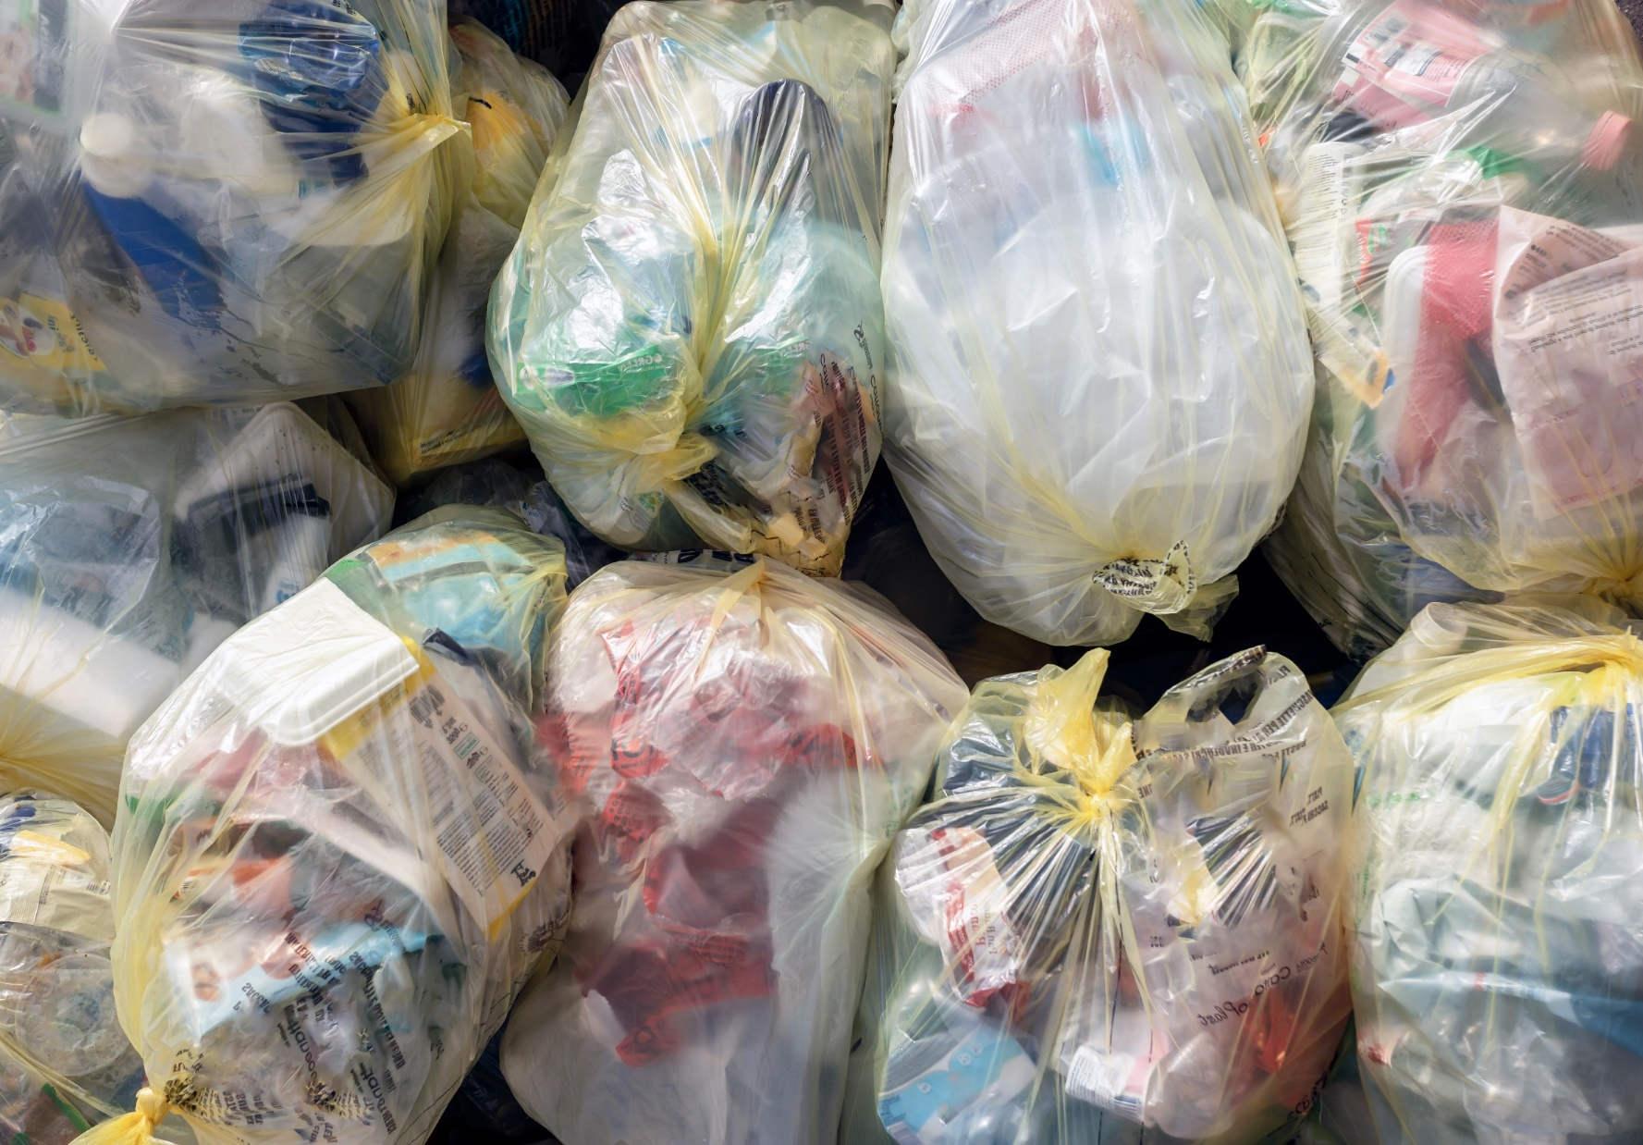
Miljøgradueret bidrag
Emballage der er let at genanvende skal koste mindre at sætte på markedet
Priserne for håndtering af emballageaffald skal differentieres i forhold til emballagers genanvendelighed og emballagers miljøpåvirkning
Staten/Miljøstyrelsen fastlægger principper og kriterier for graduering

Slide 14
Ifølge den politiske aftale 30. aug. 2023 skal
Miljøgradueret bidrag til at:
Genbrugsemballage anvendes i højere grad
Emballage genanvendes nemt i høj kvalitet
Genanvendte materialer anvendes til fremstilling af nye plast emballager
Miljøvenligt emballagedesign honoreres økonomisk
Sigter mod fælles europæisk harmonisering

Slide 15
Modellen for miljøgradueret bidrag baserer sig på to elementer der tilsammen udgør miljøgradueringen
1. Produktkrav og egenskaber
2. Økonomisk model
Miljøgraduering af emballage
Produktkrav, der sorterer emballagen i grupper efter deres miljøpåvirkning.
Den %-forskel i pris der skal betales for høj og lav miljøpåvirkning.
Den endelige pris for markedsføring af emballagen.

Slide 16
Principper bag fastsættelse af produktkrav:
Produktkrav er udvalgt baseret på størst mulig effekt på mængden og kvaliteten af materialer til genanvendelsen
Operationelle og let dokumenterbare produktkrav
Harmoniseret med øvrige landes praksis og (kommende) EU lovgivning

Slide 17
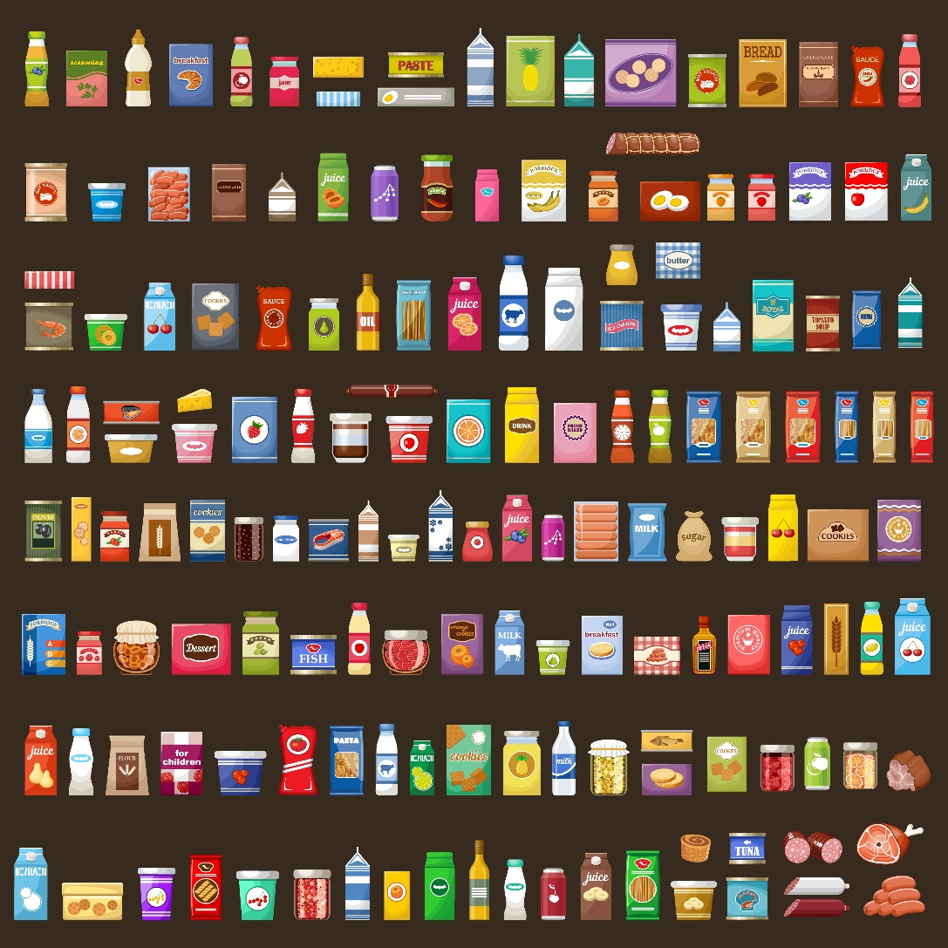
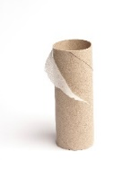
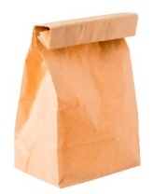
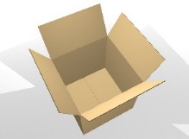
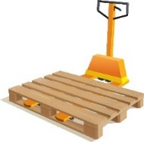
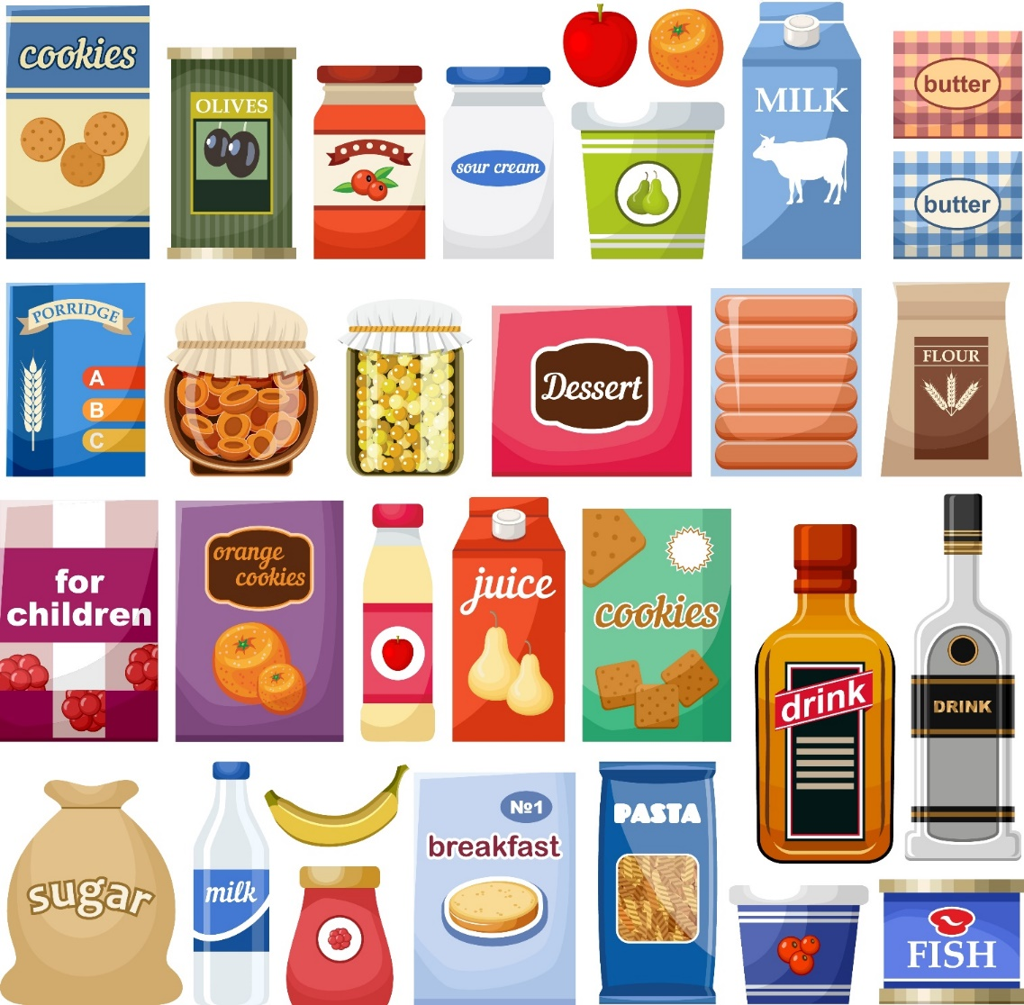
DRAFT
Der er opstillet krav inden for i alt 11 materialegrupper
Fleksibel plast
Hård plast
Hård PET
Skumplast
Mad- og
drikkekarton
Pap
Aluminium
Stål og jern-holdigt metal
Glas
Pap
Papir
Træ
17
/ Environmental Protection Agency / Titel på præsentation

Slide 18
På baggrund af produktkravene, kan emballager sorteres efter deres genanvendelighed og miljøpåvirkning.
DRAFT
HØJ GENANVENDELIGHED
LAV MILJØPÅVIRKNING
MIDDEL
GENANVENDELIGHED
MIDDEL MILJØPÅVIRKNING
LAV GENANVENDELIGHED
HØJ MILJØPÅVIRKNING
LAV PRIS HØJ PRIS
Den eneste materialestrøm der har tre trin er plast (fire materialegrupper). Alle de øvrige syv materialegrupper kan rummes i Grøn/Rød
Notes:
Det miljøgraduerede bidrag skal give producenterne et reelt og markant økonomisk incitament til at designe miljørigtige emballager.
Det miljøgraduerede bidrag for emballage skal graduere producenternes betaling til kollektive ordninger.
Miljøgradueringen er omfordeling af omkostning for affaldsbehandling fratrukket afsætningspris for genanvendeligt materiale

Slide 19
Jf. den politiske aftale skal Miljøgradueret bidrag til at:
Genanvendte materialer anvendes til fremstilling af nye plast emballager

Slide 20
DRAFT
Produktkrav til brug af genanvendt indhold
Gælder alle plast materialegrupper og alle typer emballage
Gælder kun for produktkrav for ”lavt bidrag”
Undtagelse for kontaktfølsomme produkter (dog ikke PET)
Produktkrav er 20 % genanvendt indhold fra postforbruger geanvendt plastaffald

Slide 21
Gennemførelsesafgørelse om genanvendt plast i engangsplastflasker til drikkevare under
Direktiv (EU) 2019/904 - engangsplastdirektivet

Slide 22
plastikviden.dk/guides-til-virksomheder-og-offentlig/regler-og-retningslinjer/det-skal-du-vide-om-engangsplastikdirektivet

Slide 23
Mål i retsakt om genanvendt indhold i engangsplastflasker til drikkevare
2025 PET-flasker indeholder mindst 25% genanvendt plast
2030 Drikkeflasker indeholder mindst 30% genanvendt plast

Slide 24
Flaskekrop
Kapsel eller låg
Etiket eller etiketomslag
Drikkeflaske

Slide 25
Definition i denne afgørelse:
Genanvendt plast: Plast der oprindeligt var plastaffald fra produkter, der har været markedsført i forbrugsleddet, og som derefter er blevet genanvendt
Notes:
Marianne arbejder på formuleringen

Slide 26
Beregning
Gennemsnit for alle omfattede engangsdrikkeflasker der markedsføres på medlemsstatens område
Samlede vægt genanvendt indhold
100
Gennem-snit i %
Samlet vægt af alle plastdele i flaskerne
Flaskekrop
Flaskekrop

Slide 27
Dokumentation
Genanvendelsesvirksomhederne er ansvarlige for at udstede overensstemmelseserklæringer (DOC – Declaration of Conformity), der følger det genanvendte materiale gennem hele fremstillingskæden

Slide 28
Rapportering
Erhvervsdrivende der markedsfører drikkeflasker, skal rapportere data om genanvendt plast og total plastvægt i flaskerne til deres respektive medlemsstats myndigheder
Medlemsstaterne rapporterer samlet data årligt til EU

Slide 29
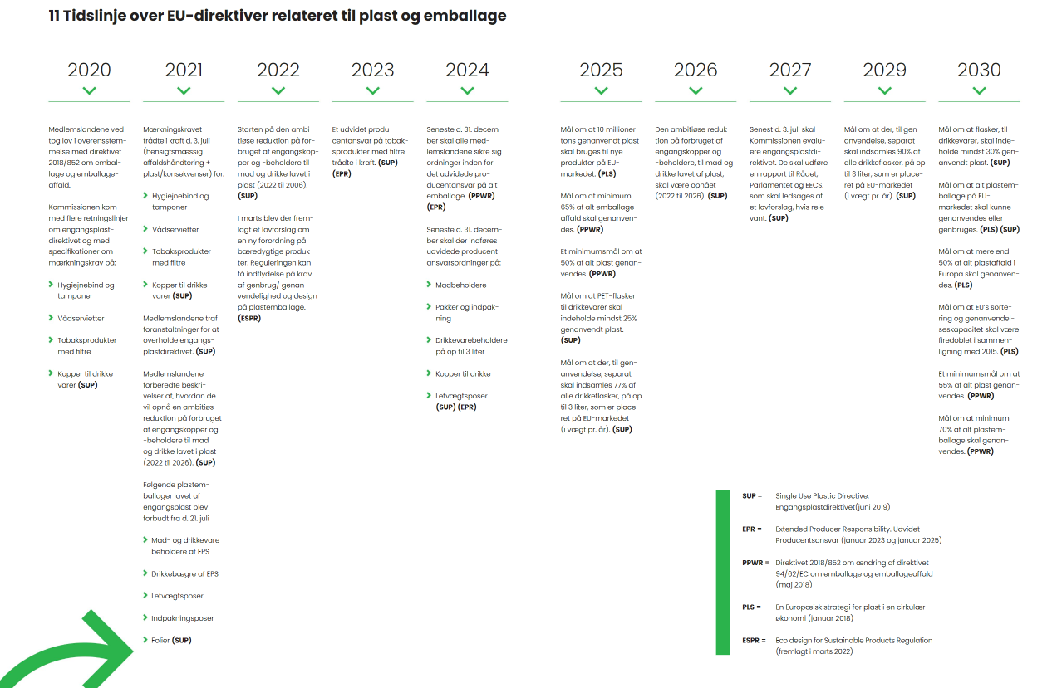
Designguide – overblik over EU-direktiver

Slide 30
Tak for ordet

